Slide 1
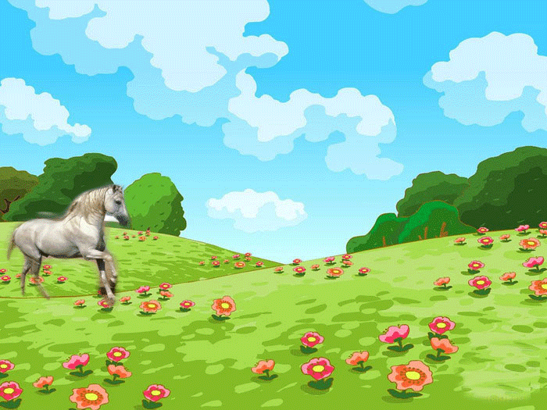
Деревья и кустарники 1 класс Филиппова С.М.

Slide 2
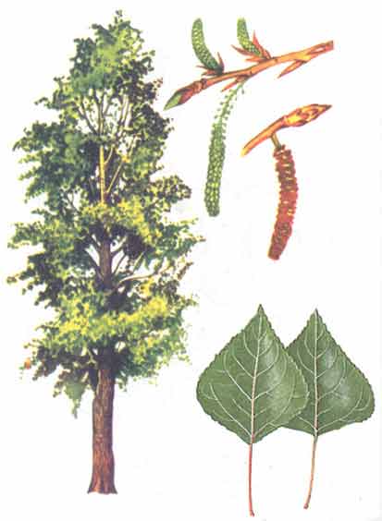
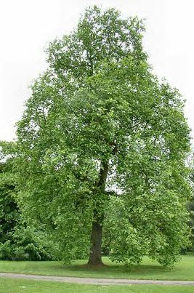
Тополь

Slide 3
Тополь- дерево высокое с широким стволом. Дерево светолюбивое и влаголюбивое. Тополь – дерево быстрорастущее. Он действительно растет быстро и очень легко размножается. Упадет на землю крошечное летучее тополиное семечко и вскоре прорастет молоденьким топольком. А то от корня росток землю пробуравит и вот вам – еще одно новое деревце на свет божий появилось. Обратите внимание, вокруг большого, взрослого тополя всегда рядом тополиная детвора – молодые деревца. Даже если спилить тополь, от пенька начнут расти побеги. Тополь, растущий возле дома, ещё и служит прекрасным громоотводом. Гром и молния ударят в тополь, а дом не пострадает.

Slide 4
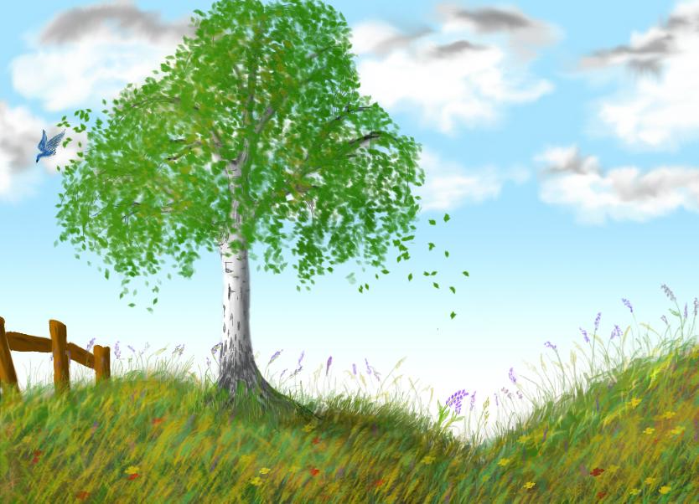
Берёза Корневая система берёз мощная, в зависимости от вида и условий произрастания либо поверхностная, либо, что чаще, уходит косо вглубь. Кора у большей части берёз белая, желтоватая, розоватая или красновато-бурая, у некоторых видов серая, коричневая или даже чёрная. Листья берёзы очерёдные, цельные, по краю зубчатые, яйцевидно-ромбические или треугольно-яйцевидные.

